Slide 1
Урок української мови в 4 класі
Змінювання дієслів
за часами і числами.
Складання речень із різними
дієслівними формами
Іванова Е.Н.
Учитель методист
Гімназія №3 “Сузір'я”
м. Бердянськ

Slide 2
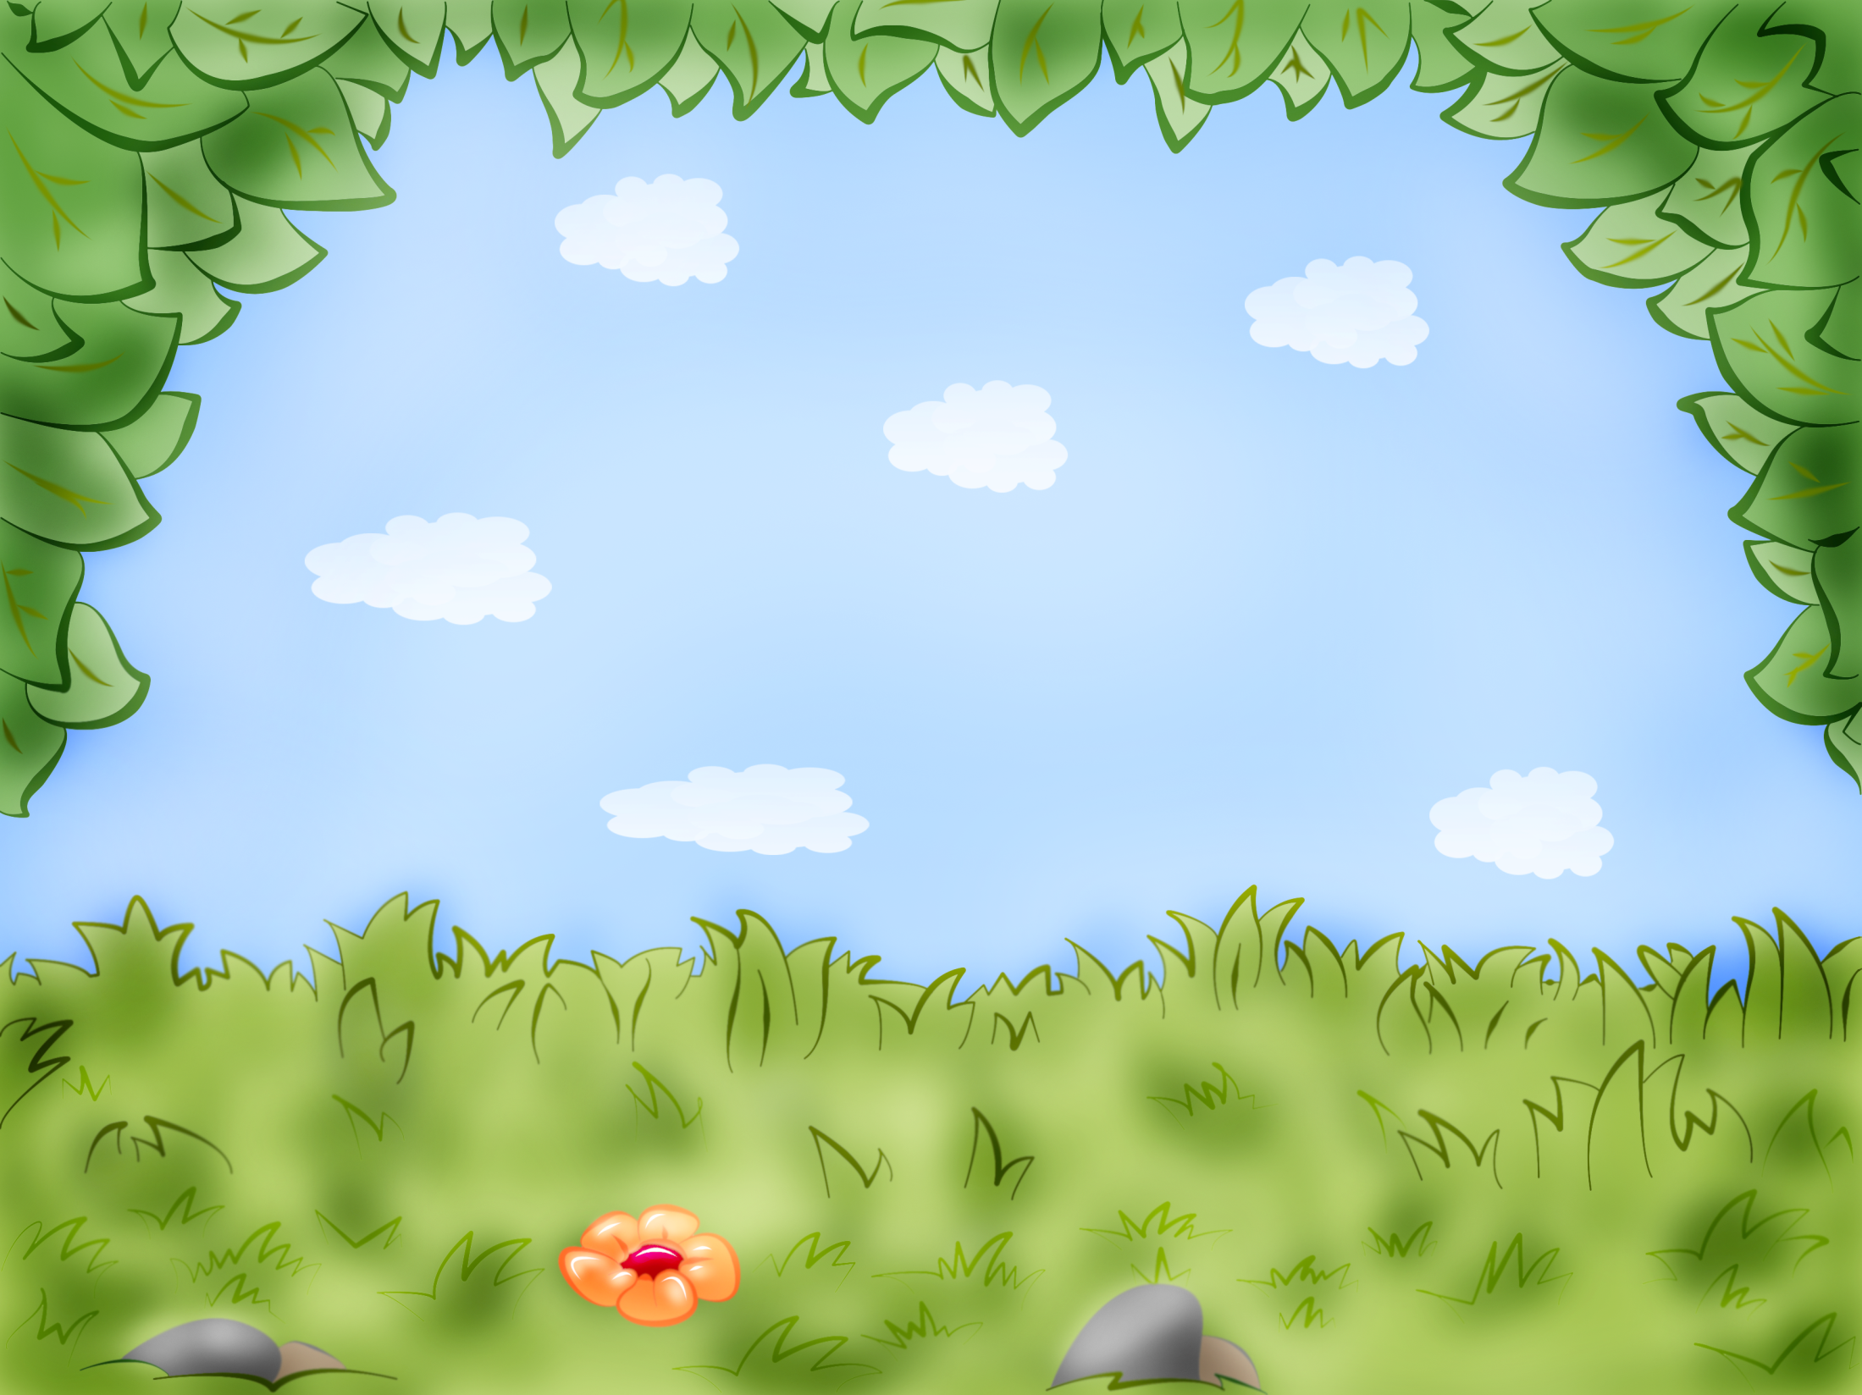
Я уважний і серйозний,
Хоч іще малого зросту.
Зараз з силами зберусь,
Я нічого не боюсь.
Впевнений, кмітливий я,
Хочу отримати знання

Slide 3
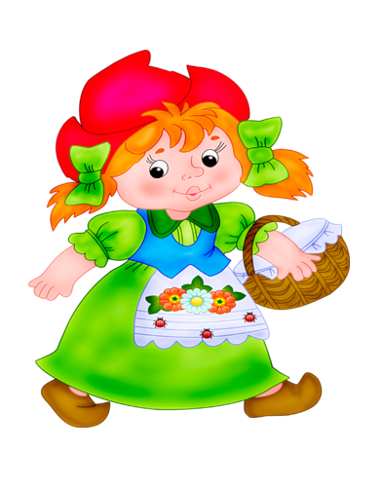
Ідеальний учень …
активний, старанний,
знає всі правила і
вміє їх застосовувати ,
отримує задоволення від навчання, ...

Slide 4
Шкала самооцінювання

Slide 5
Моя мета
на цьому уроці…
На уроці я хотів би отримати
Задоволення, радість,
впевненість, гордість, приємні почуття

Slide 6
ЗМІНЮВАННЯДІЄСЛІВЗАЧАСАМИЙЧИСЛАМИ.
ЗМІНЮВАННЯ ДІЄСЛІВ ЗА ЧАСАМИ Й ЧИСЛАМИ.

Slide 7
1) Копилка знань 2) Тестування 3) Бліц – опитування Часові форми дієслів 4) Робота в парах Змінювання дієслів за часами 5) Снайпер. Час і число дієслів 6) Самостійна робота з текстом

Slide 8
Копилка знань
Дієслово – це …
Змінюється за …
Член речення -
Початкова форма -
У реченні зв’язане …
Не з дієсловами…

Slide 9
Шкала самооцінювання

Slide 10
Тест
Вибери рядок з дієсловами:
а) теплий, бігав, грів;
б) зійшла, зашумить, оживає;
в) читання, малює, йде.
Знайди неозначену форму дієслів:
а) дружать, співають, пишуть;
б) дружба, співи, письменник;
в) дружити, співати, писати.

Slide 11
Тест
3. Не пишеться окремо:
а) не(вчити), не(хоче), не(любить);
б) не(ук), не(вдаха), не(билиця);
в) не(навидіти), не(хтувати), не(волити).
У якому рядку дієслова-синоніми:
а) йдуть, стрибають, крокують;
б) думають, міркують, гадають;
в) говорять, балакають, мовчать.

Slide 12
Шкала самооцінювання

Slide 13
Склади речення
Тарас написав лист.
Він укладає його у конверт.
Потім хлопчик укине
послання в поштову скриньку.
написав
укладає
укине

Slide 14
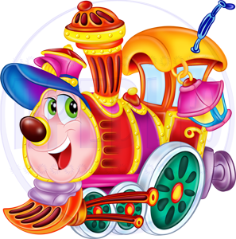
ЧАСИ ДІЄСЛІВ
Вказують на дії, які відбулися до розмови
Минулий
час
Що робив?
Що робила?
Що робило?
летів

Slide 15
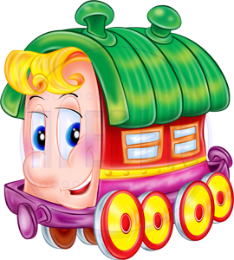
ЧАСИ ДІЄСЛІВ
Майбутній
час
Майбутній
час
Вказують на дії, які будуть
Відбуватися після розмови
Що зробить?
Що робитиме?
прилетить

Slide 16
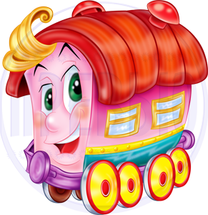
ЧАСИ ДІЄСЛІВ
Вказують на дії, які відбуваються
під час розмови
Теперішній
час
Що робить?
летить

Slide 17
Минулий
час
Теперішній
час
Майбутній
час
Вказують на дії, які відбулися
…
Вказують на дії, які відбуваються …
Вказують на дії, які будуть
Відбуватися …
Що робив?
Що зробить?
Що робить?
летить
летів
прилетить

Slide 18
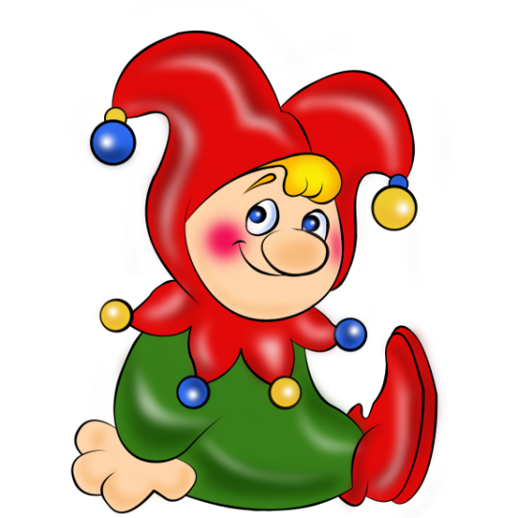
Робота в парах
Оживати
Припекти
Співати
Ожила
оживає
оживе
Припекло
пече
припече
Співали
Співає
заспіває
Припекло весняне сонечко.
Навесні природа оживає.
Скоро заспівають пташки.

Slide 19
Шкала самооцінювання

Slide 20
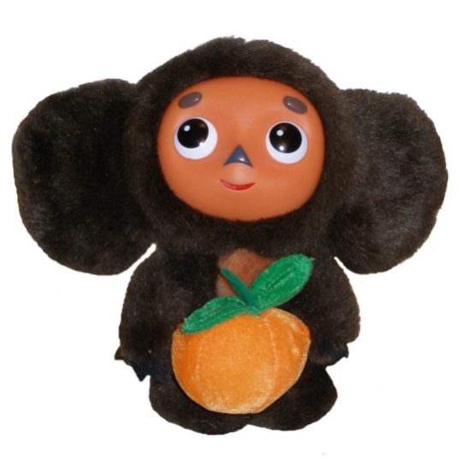
Знайди зайве слово
Прилинула
припекло
прокинуться
оживала
співали
зацвів
Задзюрчать
розтанули
заспівають
запахне
Зазеленіємо
зігріють

Slide 21
Розподіл за числами
Прилинула, припекло, оживала, зацвів, запахне
Співали, задзюрчать, заспівають, зазеленіємо, зігріють

Slide 22
Шкала самооцінювання

Slide 23
Склади текст
(Настати) весна.
Все (оживати), (радіти). (Зазеленити) поля, (зацвісти) садки, (защебетати) соловейко.

Slide 24
Шкала самооцінювання

Slide 25
Мені було цікаво …
Я сьогодні зрозумів …
Мені було важко …

Slide 26
Домашнє завдання
Правило ст. 50, 52, 54
Вправа 94 (2,3),
*102

